Slide 1
ЕГЭ-2022 по географии
Задания, требования и изменения

Slide 2
Изменения в КИМ ЕГЭ-2022
Сократили количество заданий. Теперь их 31, а не 34.
Кардинально изменили содержание заданий с развернутым ответом. Увеличили их количество.
В задания 19 и 20 включили мини-тест на определение и поиск информации для решения задачи и классификации географических объектов.

Slide 3
Изменения в КИМ ЕГЭ-2022
Изменили контекст задания 13 на проверку хронологии событий в геологической истории Земли.
Включили ряд заданий, которые аналогичны заданиям ВПР для 11 класса:
— задание 3 на знание основных географических закономерностей для анализа свойств географических объектов и явлений;

Slide 4
Изменения в КИМ ЕГЭ-2022
— задание 8 на установление взаимосвязей между географическими процессами и явлениями;
— задания 23-25 на определение положения и взаиморасположения географических объектов, описания их существенных признаков, процессов и явлений, распознавания в повседневной жизни проявления географических процессов и явлений, объяснения географических объектов и явлений, установления причинно-следственных связей между ними;
;

Slide 5
Изменения в КИМ ЕГЭ-2022
— задание 31 на аргументацию различных точек зрения по экологическим и социально-экономическим проблемам, умение использовать географические знания и информацию для решения проблем, имеющих географические аспекты.

Slide 6
На что обратить внимание
Время
Дополнительное оборудование
Первичный балл
Содержательные разделы предмета
Задания

Slide 7
Время выполнения работы
3 часа (180 минут)
Для учеников с ОВЗ, детей-инвалидов и инвалидов – 4 часа 30 минут (270 минут)

Slide 8
Дополнительное оборудование
Линейка
Не должна содержать справочные материалы
Транспортир
Непрограммируемый калькулятор
Карты и статистические приложения, которые выданы вместе с вариантом КИМ

Slide 9
Первичный балл
Максимальный первичный балл – 43

Slide 10
Содержательные разделы
Разделы | Кол-во заданий в КИМ-2022 | Кол-во заданий в КИМ-2021
Источники географической информации | 11 | 4
Природа Земли и человек | 6 | 6
Население мира | 2 | 4
Мировое хозяйство | 2 | 3

Slide 11
Содержательные разделы
Разделы | Кол-во заданий в КИМ-2022 | Кол-во заданий в КИМ-2021
Природопользование и геоэкология | 3 | 3
Регионы и страны мира | 2 | 3
География России | 5 | 11

Slide 12
Задания
Экзаменационная работа содержит 31 задание
№1-21, 23 – задания с кратким ответом
№10, 14, 15, 16, 21 – задания с ответом в виде числа
№1, 17, 18, 23 – задания с ответом в виде слова
№5 – задание на заполнение пропуска в тексте ответом из предложенного списка

Slide 13
Задания
№4, 7, 20 – задания на установление соответствия географических объектов и их характеристик
№8, 9, 12 – задания с выбором нескольких правильных ответов из предложенного списка
№2, 3, 4, 6, 11, 13, 19 – задания на установление правильной последовательности элементов
Максимальное количество баллов за задания с кратким ответом – 25

Slide 14
Задания
№22, 24-31 – задания с развернутым ответом
№22 – ответ в виде рисунка
№24-31 – полный и обоснованный ответ на вопрос
Максимальное количество баллов за задания с развернутым ответом – 18

Slide 15
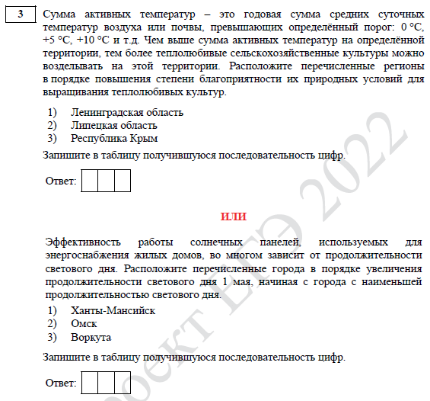
Задание №3
Земля как планета. Климат России. Почвы и почвенные ресурсы, размещение основных типов почв России
Это новое задание в КИМ-2022
За основу взяли задание ВПР для 11 класса

Slide 16
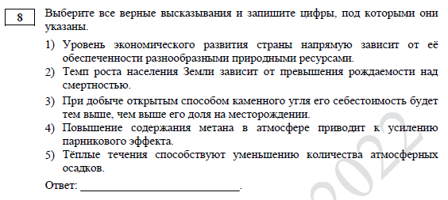
Задание №8
Земная кора и литосфера. Гидросфера. Географическая оболочка Земли. Динамика численности населения Земли. Рациональное и нерациональное природопользование. Пути решения экологических проблем
Это новое задание в КИМ-2022
За основу взяли задание ВПР для 11 класса

Slide 17
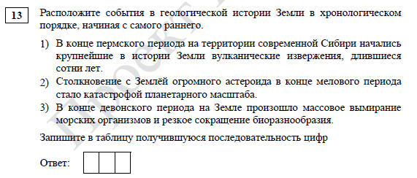
Задание №13
Этапы геологической истории земной коры. Геологическая хронология
Изменилось содержание в сравнении с КИМ-2021

Slide 18
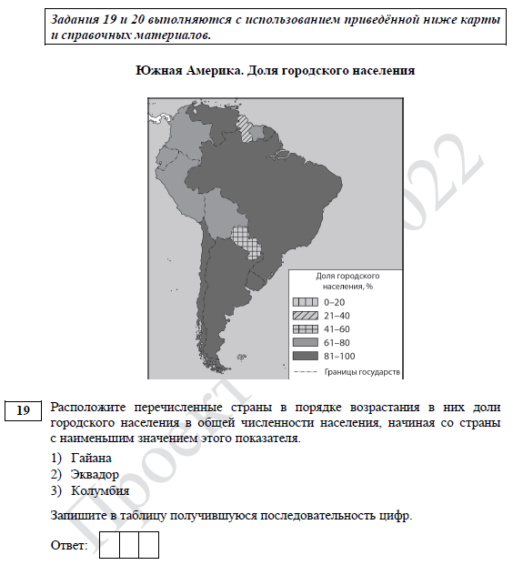
Задание №19
Городское и сельское население мира
Изменилось содержание в сравнении с КИМ-2021

Slide 19
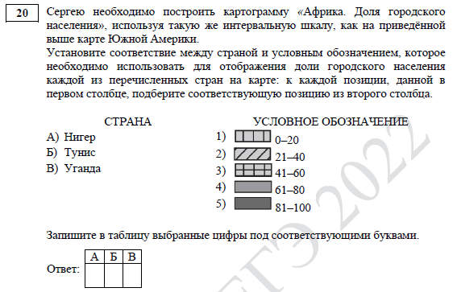
Задание №20
Городское и сельское население мира
Изменилось содержание в сравнении с КИМ-2021

Slide 20
Задание №23
Особенности природы материков и океанов. Отрасли производственной и непроизводственной сфер. Основные международные магистрали и транспортные узлы. Особенности крупных географических регионов России. Россия в современном мире
Это новое задание в КИМ-2022
За основу взяли задание ВПР для 11 класса

Slide 21
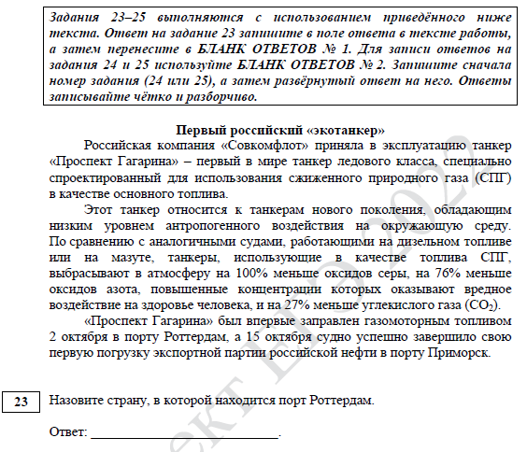
Задание №23

Slide 22
Задание №24
Географическая оболочка Земли. Демографическая политика. Урбанизация. Миграции населения. Факторы размещения производства. Основные виды природных ресурсов.
Это новое задание в КИМ-2022
За основу взяли задание ВПР для 11 класса

Slide 23
Задание №25
Географическая оболочка Земли. Демографическая политика. Факторы размещения производства. Рациональное и нерациональное природопользование.
Это новое задание в КИМ-2022
За основу взяли задание ВПР для 11 класса

Slide 24
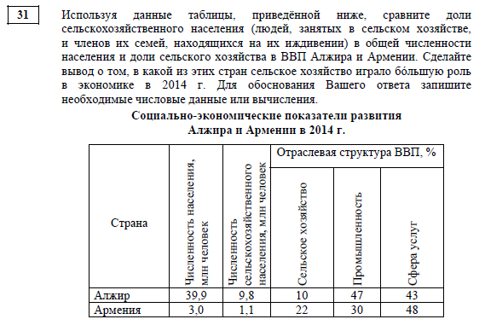
Задание №31
Географическая оболочка Земли. Демографическая политика. Уровень и качество жизни населения. Факторы размещения производства. Пути решения экологических проблем
Это новое задание в КИМ-2022
За основу взяли задание ВПР для 11 класса

Slide 25
Сравнение КИМ-2022 с КИМ-2021
Задания, которые поменяли нумерацию:
2022 г. | 2021 г.
4 задание | 7 задание
5 задание | 11 задание
6 задание | 9 задание
7 задание | 10 задание
9 задание | 13 задание
10 задание | 16 задание

Slide 26
Сравнение КИМ-2022 с КИМ-2021
Задания, которые поменяли нумерацию:
2022 г. | 2021 г.
11 задание | 17 задание
12 задание | 15 задание
13 задание | 23 задание
14 задание | 20 задание
16 задание | 21 задание
17 задание | 24 задание

Slide 27
Сравнение КИМ-2022 с КИМ-2021
Задания, которые поменяли нумерацию:
2022 г. | 2021 г.
18 задание | 25 задание
21 задание | 27 задание
22 задание | 28 задание

